Slide 1
Экспериментальные
методы
исследования частиц

Slide 2
Сцинтилляционный
счетчик
Камера
Вильсона
Пузырьковая камера
Методы наблюдения и регистрации элементарных частиц
Метод толстослойных
фотоэмульсий
Счётчик Гейгера

Slide 3
Заполните таблицу
Название устройства | Год создания, автор | Принцип действия | Применение | Преимущества | Недостатки
Сцинтилляцион-ный счетчик
Счётчик Гейгера
Камера Вильсона
Пузырьковая камера
Метод толстослойных фотоэмульсий

Slide 4
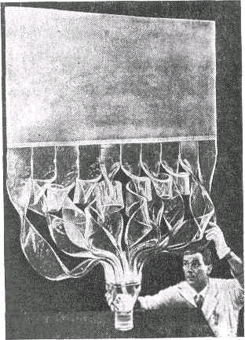
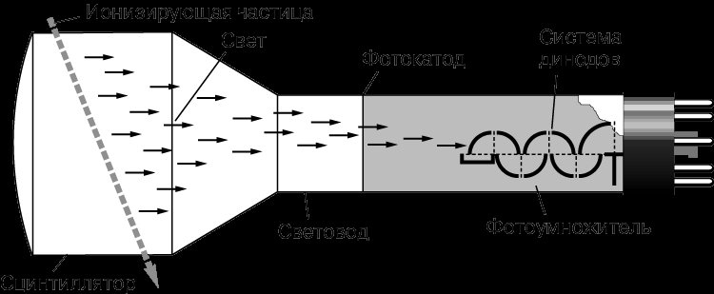
Сцинтилляционный счетчик

Slide 5
Название устройства | Год , автор | Принцип действия | Применение | Преимущества | Недостатки
Сцинтилляцион ный счетчик | Крукс, 1903 | Свечение экрана под действием частиц | Регистрация α-частиц и протонов | Резерфорд регистрировал α-частицы, метод позволил обнаружить быстрые протоны | позволяет регистрировать очень небольшое число частиц в единицу времени

Slide 6
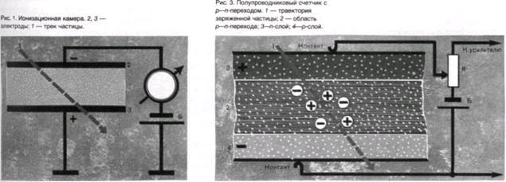
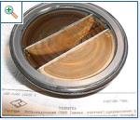
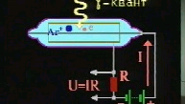
Счётчик Гейгера

Slide 7
Название устройства | Год создания, автор | Принцип действия | Применение | Преимущества | Недостатки
Счётчик Гейгера | изобретен в 1908 году Гейгером и усовершенствован Мюллером | γ- кванты испускаемые радиоактивным изотопом, попадая на стенки счетчика, выбивают из него электроны | автоматический подсчёта числа попавших в него частиц, разного рода излучения | Высокая чувствительность, возможность регистрировать разного рода излучения, сравнительная простотой и дешевизна установки | не даёт возможность идентифицировать частицы и определять их энергию

Slide 8
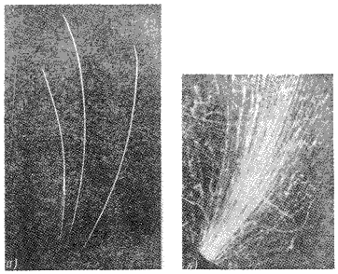
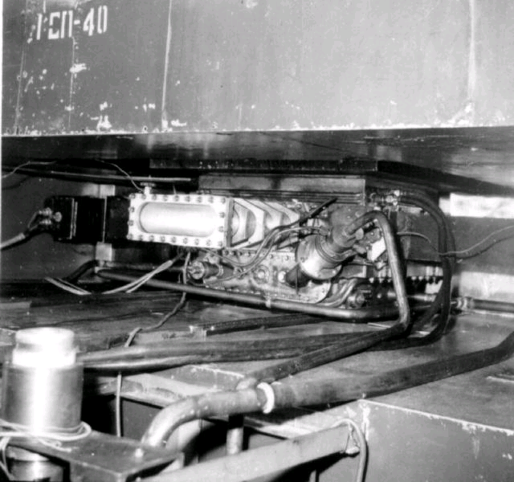
Камера Вильсона
Следы α- и β-частиц

Slide 9
Название устройства | Год создания, автор | Принцип действия | Применение | Преимущества | Недостатки
Камера Вильсона | Вильсон, 1910-1912 гг | явление конденсации перенасыщенного пара на ионах (образование мелких капель жидкости). Частица оставляет за собой трек в виде узкой полоски тумана | для визуального исследования ядерных излучений и исследования космических лучей, определение энергии и скорости частицы(по искривлению трека – заряд и энергию, по толщине - заряд и массу) | капли жидкости достигают значительных размеров и могут быть сфотографированы | Малое быстродействие, работает только при низком давлении, невозможность автоматизации

Slide 10
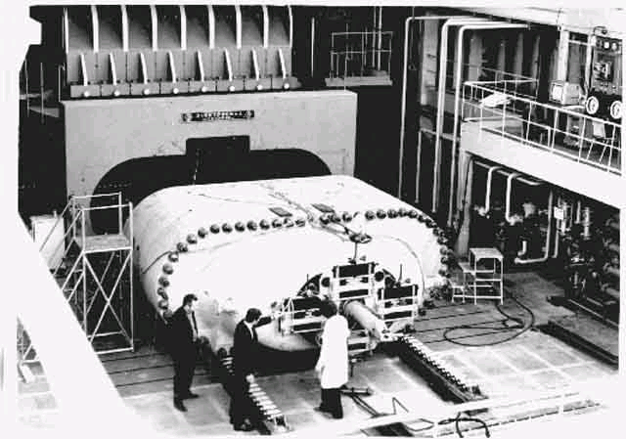
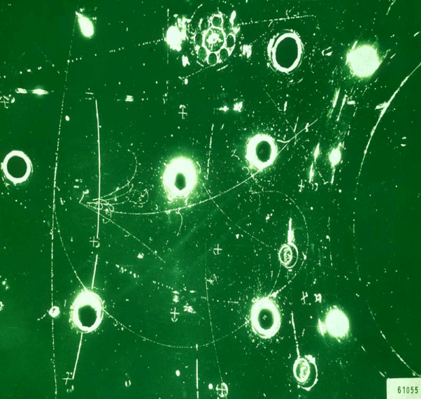
Пузырьковая камера

Slide 11
Название устройства | Год создания, автор | Принцип действия | Применение | Преимущества | Недостатки
Пузырьковая камера | Глейзер, 1952 год | Вскипание перегретой жидкости вдоль траектории частицы | для регистрации взаимодействия частиц высоких энергий с ядрами рабочей жидкости или распада частиц | позволила зафиксировать поведение многих ионизирующих частиц, не поддававшихся ранее наблюдению, цикл работы составляет величину менее 1 с, время чувствительности ~ 10—40 мс. | слабая управляемость

Slide 12
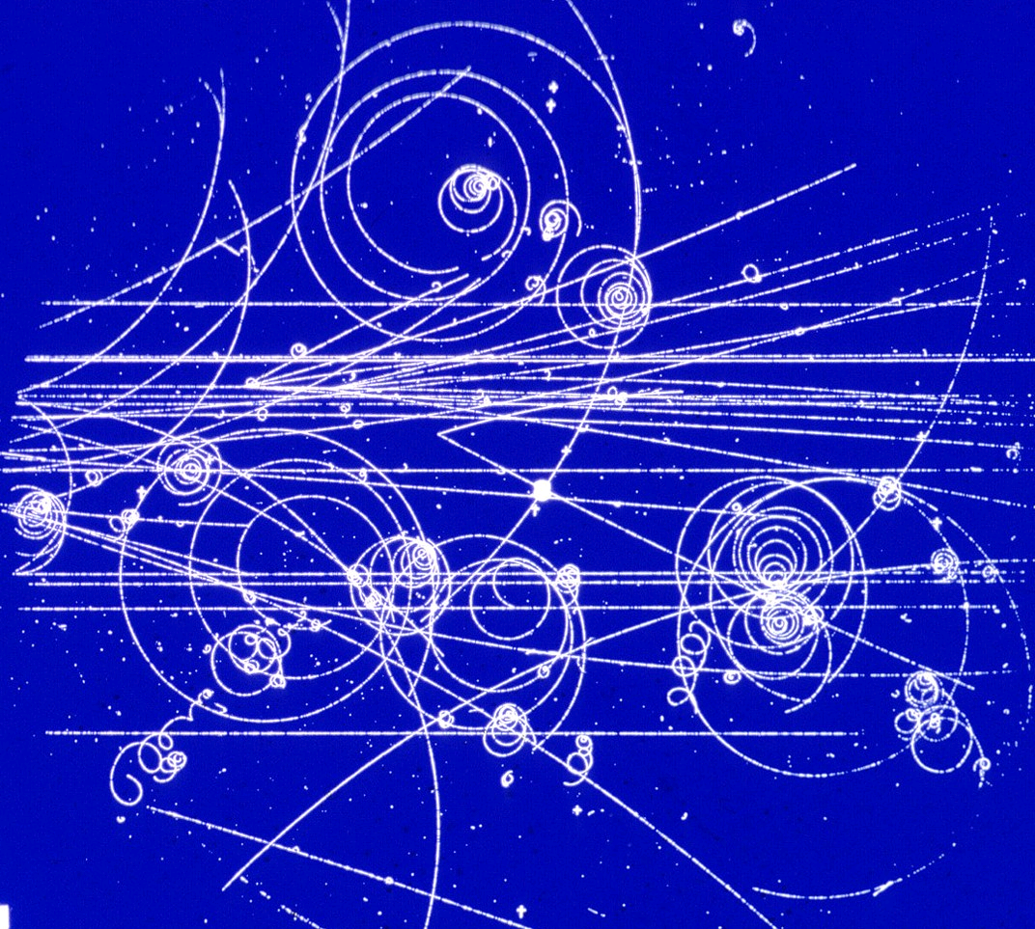
Метод толстослойных
фотоэмульсий

Slide 13
Название устройства | Год создания, автор | Принцип действия | Применение | Преимущества | Недостатки
Метод толстослойных фотоэмульсий | Мысовский и Жданов, 1928г. | Использование специальных фотоэмульсий для регистрации заряженных частиц. | Регистрация α,-β – и γ- излучения | Получают неисчезающие со временем следы частиц, увеличивается число наблюдаемых интересных реакций между частицами и ядрами | Длительность и сложность химической обработки

Slide 14
Дома:§54, записи

